Slide 1

Wireframe UX
Abogabot

Slide 2
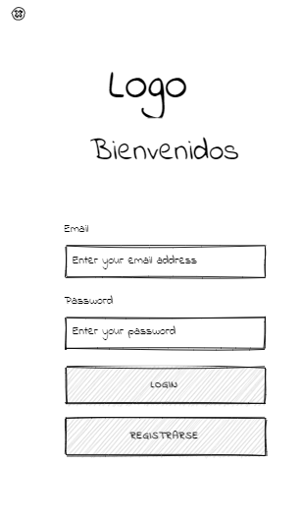
Pantalla de login

Slide 3
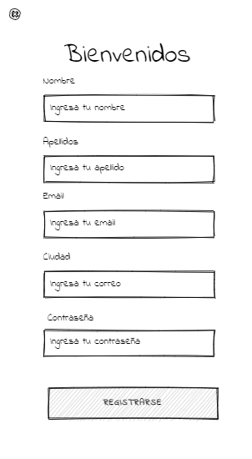
Pantalla de Registro

Slide 4
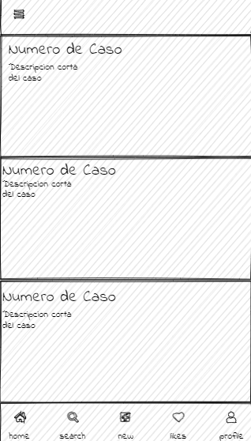
Pantalla Home

Slide 5
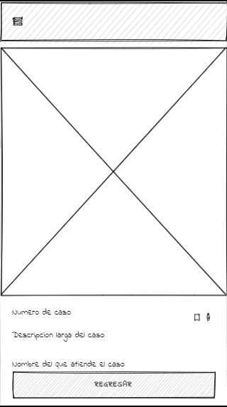
Pantalla descripción del caso

Slide 6
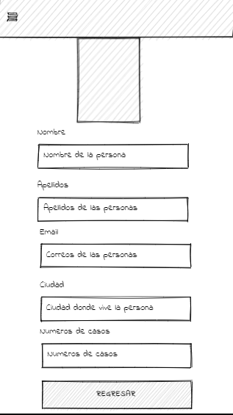
Pantalla Perfil

Slide 7
Diseño en computadora

Slide 8
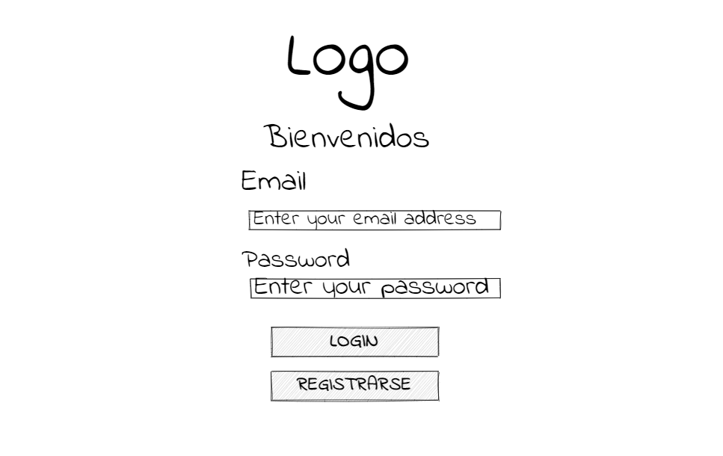
Pantalla de login

Slide 9
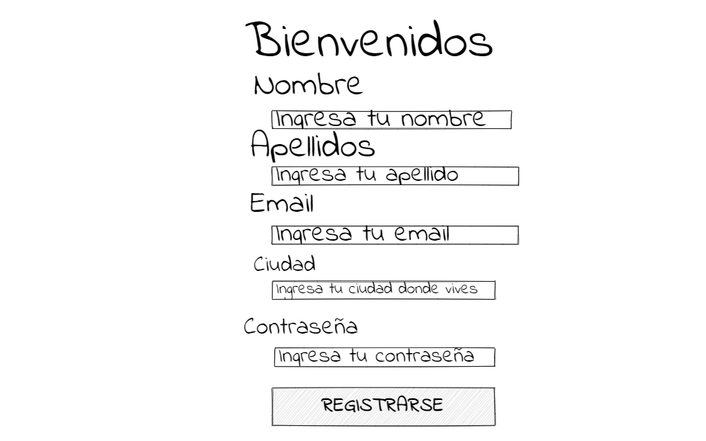
Pantalla de registro

Slide 10
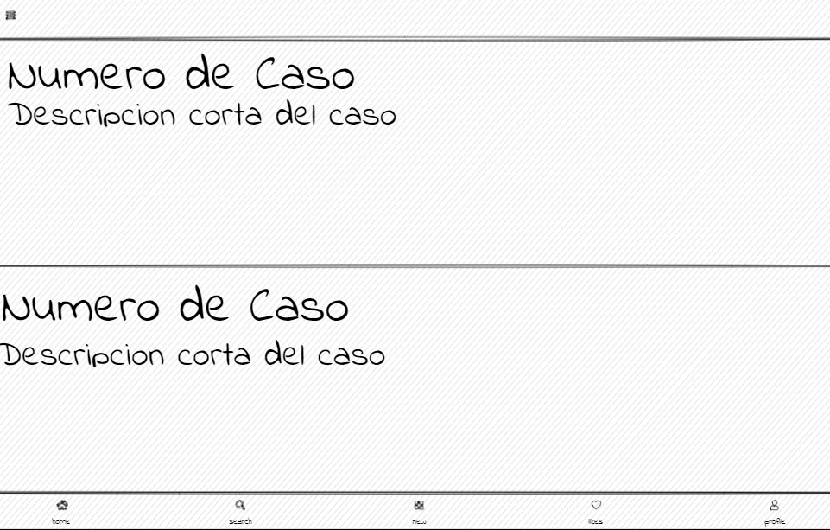
Pantalla Home

Slide 11
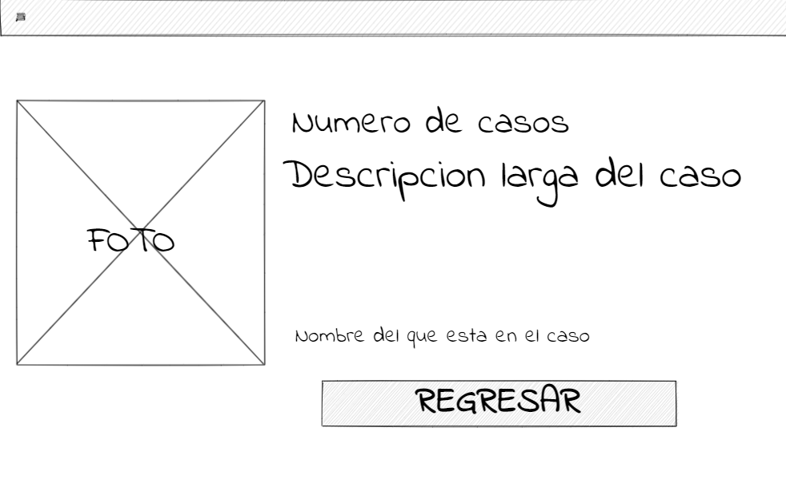
Pantalla de descripción de Caso

Slide 12
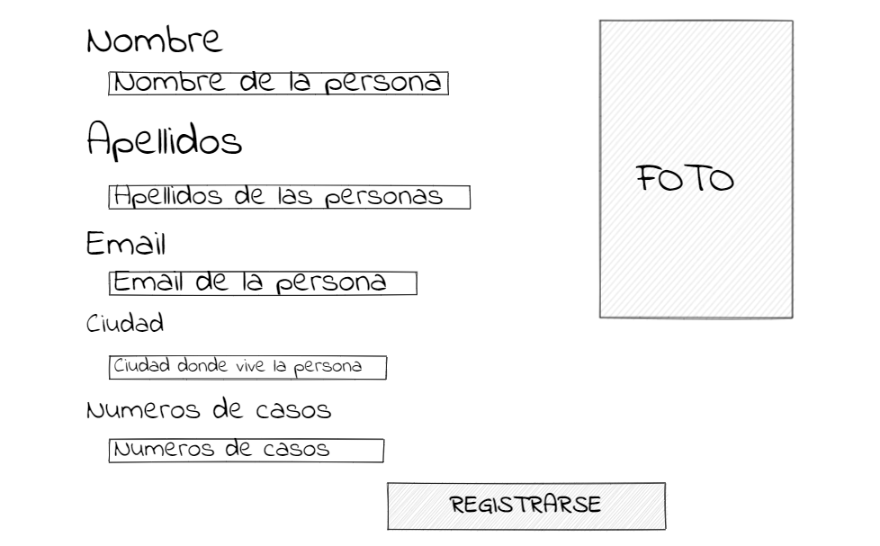
Pantalla Perfil

